Slide 1
Вписанные и описанные тела
Решение задач.

Slide 2
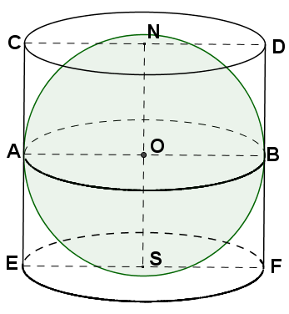
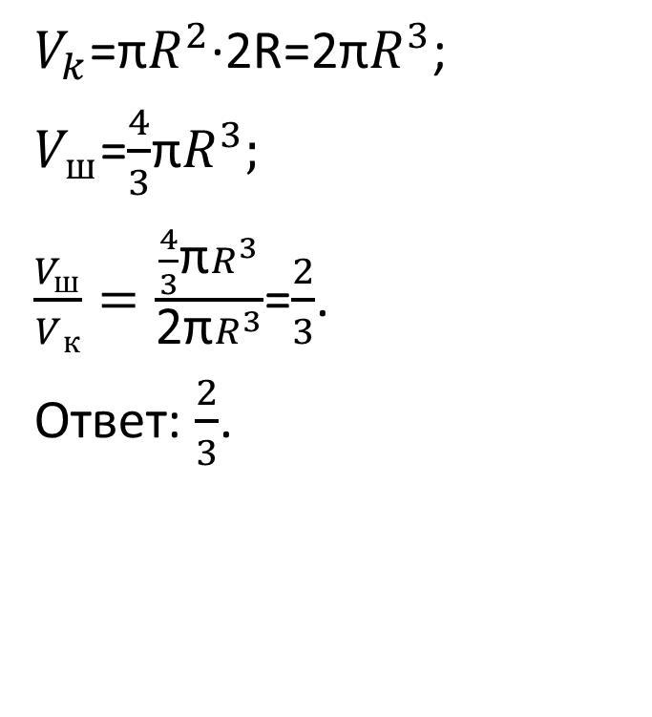
Задача Архимеда (№0). Найдите отношение объёма шара к объёму описанного цилиндра.
$V_{k}$=π$R^{2}$·2R=2π$R^{3}$;
$V_{ ш}$=$\frac{4}{3}$π$R^{3};$
$\frac{V_{ш}}{V_{ к}}=\frac{\frac{4}{3}\text{π}R^{3}}{\text{2}\text{π}R^{3}}$=$\frac{2}{3}$.
Ответ: $\frac{2}{3}$.

Slide 3
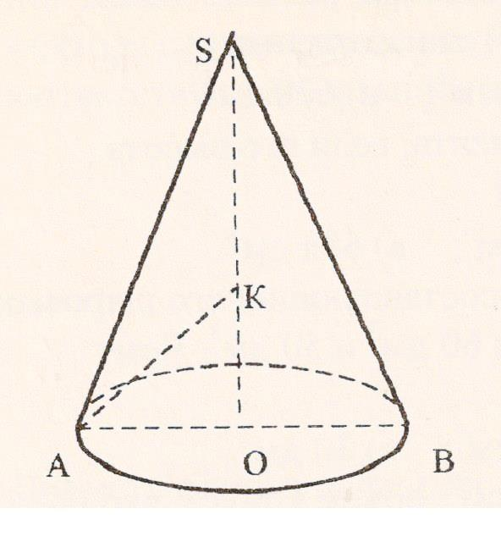
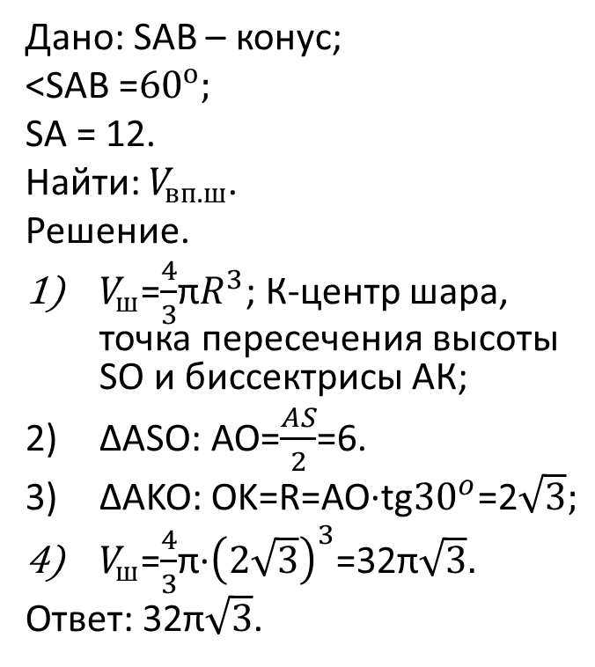
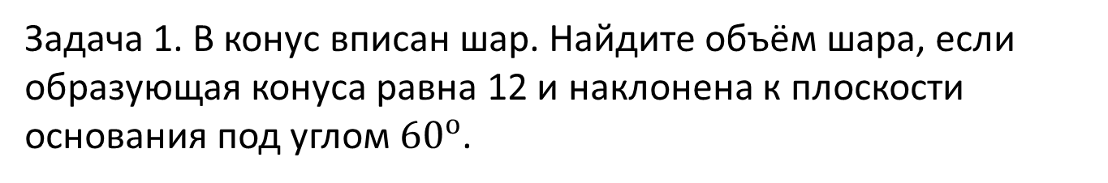
Задача 1. В конус вписан шар. Найдите объём шара, если образующая конуса равна 12 и наклонена к плоскости основания под углом ${60}^{о}$.
Дано: SAB – конус;
<SAB =${60}^{о};$
SA = 12.
Найти: $V_{вп.ш}$.
Решение.
$V_{ш}$=$\frac{4}{3}$π$R^{3}$; К-центр шара, точка пересечения высоты SO и биссектрисы АК;
∆ASO: AO=$\frac{AS}{2}$=6.
∆AKO: OK=R=AO·tg${30}^{o}$=2$\sqrt{3};$
$V_{ш}$=$\frac{4}{3}$π·${\left(2\sqrt{3}\right)}^{3}$=32π$\sqrt{3}.$
Ответ: 32π$\sqrt{3}$.

Slide 4
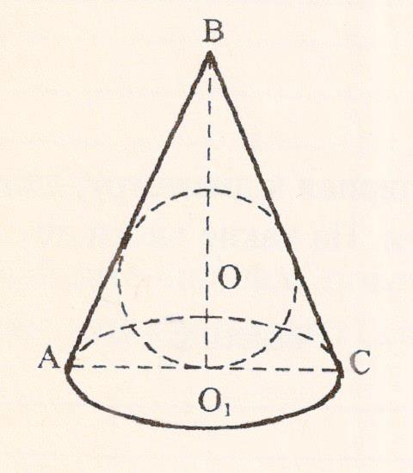
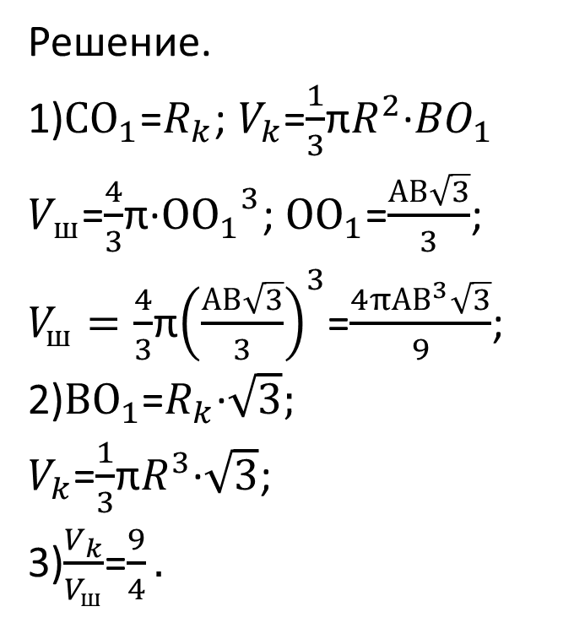
Задача 2. Осевое сечение конуса – равносторонний треугольник. Найдите отношение объёма конуса к объёму вписанного в него шара.
Решение.
1)${СО}_{1}$=$R_{k}$; $V_{k}$=$\frac{1}{3}$π$R^{2}$·${BO}_{1}$
$V_{ ш}$=$\frac{4}{3}$π·${{ОО}_{1}}^{3}$; ${ОО}_{1}$=$\frac{АВ\sqrt{3}}{3}$;
$V_{ш}=\frac{4}{3}$π${\left(\frac{АВ\sqrt{3}}{3}\right)}^{3}$=$\frac{4π{АВ}^{3}\sqrt{3}}{9}$;
2)${ВО}_{1}$=$R_{k}$·$\sqrt{3};$
$V_{k}$=$\frac{1}{3}$π$R^{3}$·$\sqrt{3}$;
3)$\frac{V_{k}}{V_{ш}}$=$\frac{9}{4}.$

Slide 5
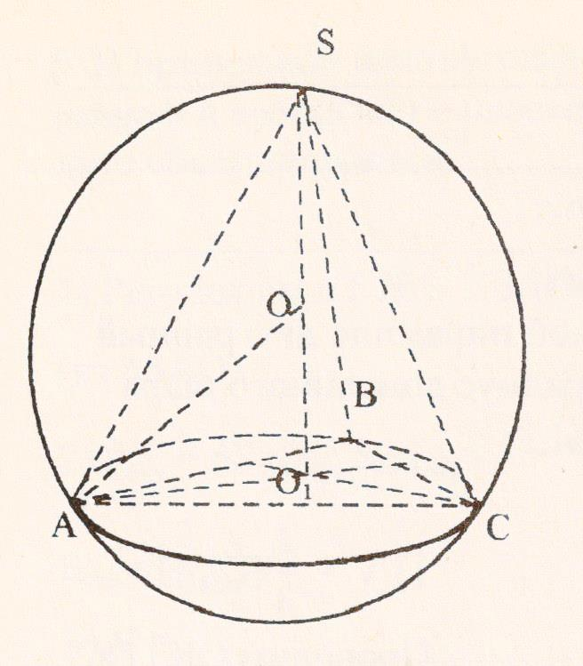
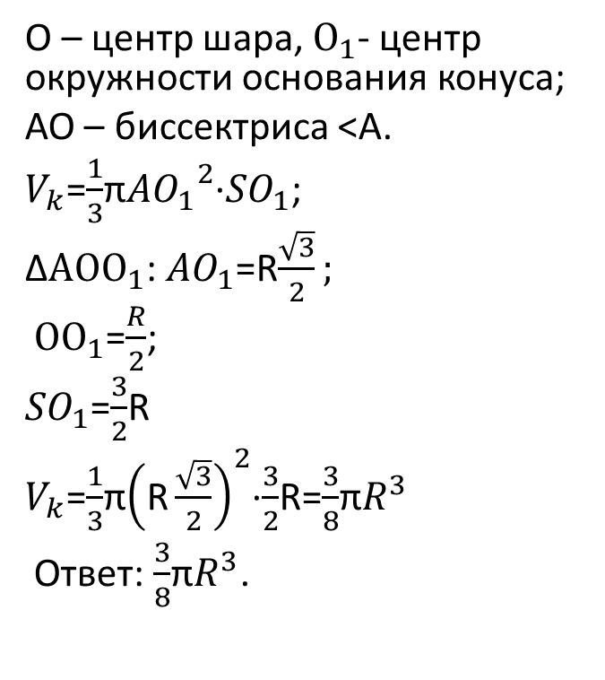
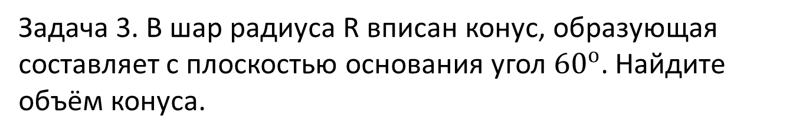
Задача 3. В шар радиуса R вписан конус, образующая составляет с плоскостью основания угол ${60}^{о}$. Найдите объём конуса.
О – центр шара, $О_{1}$- центр окружности основания конуса;
АО – биссектриса <А.
$V_{k}$=$\frac{1}{3}$π${{AO}_{1}}_{}^{2}$·${SO}_{1}$;
∆${АОО}_{1}$: ${AO}_{1}$=R$\frac{\sqrt{3}}{2};$
${ОО}_{1}$=$\frac{R}{2}$;
${SO}_{1}$=$\frac{3}{2}$R
$V_{k}$=$\frac{1}{3}$π${\left(\text{R}\frac{\sqrt{3}}{2}\right)}_{}^{2}$·$\frac{3}{2}$R=$\frac{3}{8}$π$R^{3}$
Ответ: $\frac{3}{8}$π$R^{3}$.

